Slide 1
Neljä faktaa suomalaisesta peruskoulusta

Slide 2
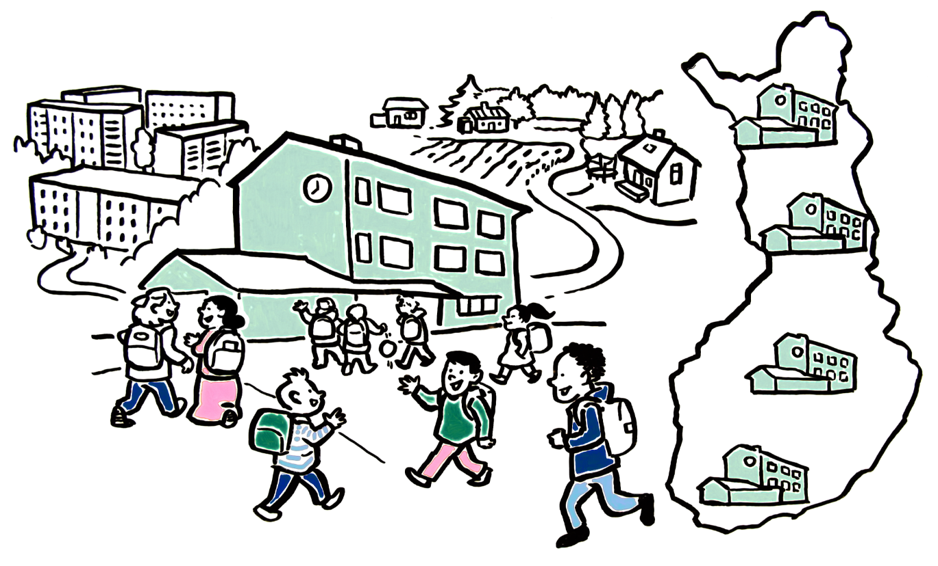
Samat mahdollisuudet kasvaa ja oppia
Suomessa kaikilla on samat mahdollisuudet kasvaa ja oppia.
Kaikissa kouluissa noudatetaan saman valtakunnallisen opetussuunnitelman perusteita, ja peruskoulu on kaikille maksuton.
Katsotaanpa tarkemmin!

Slide 3
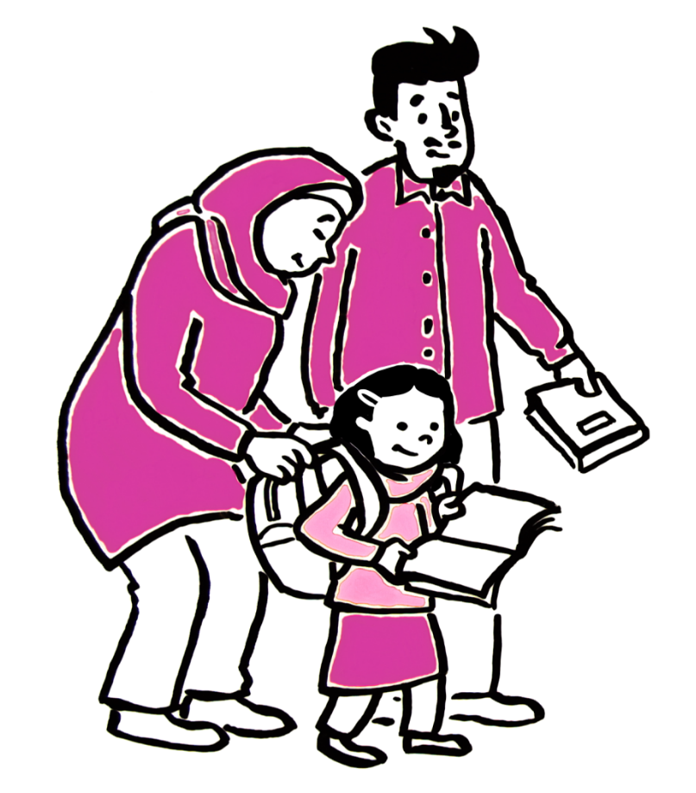
1. Oppivelvollisuus
Jokaisella on oikeus saada opetusta,
mutta myös velvollisuus suorittaa peruskoulu.
Vastuu lasten koulunkäynnistä on huoltajilla.

Slide 4
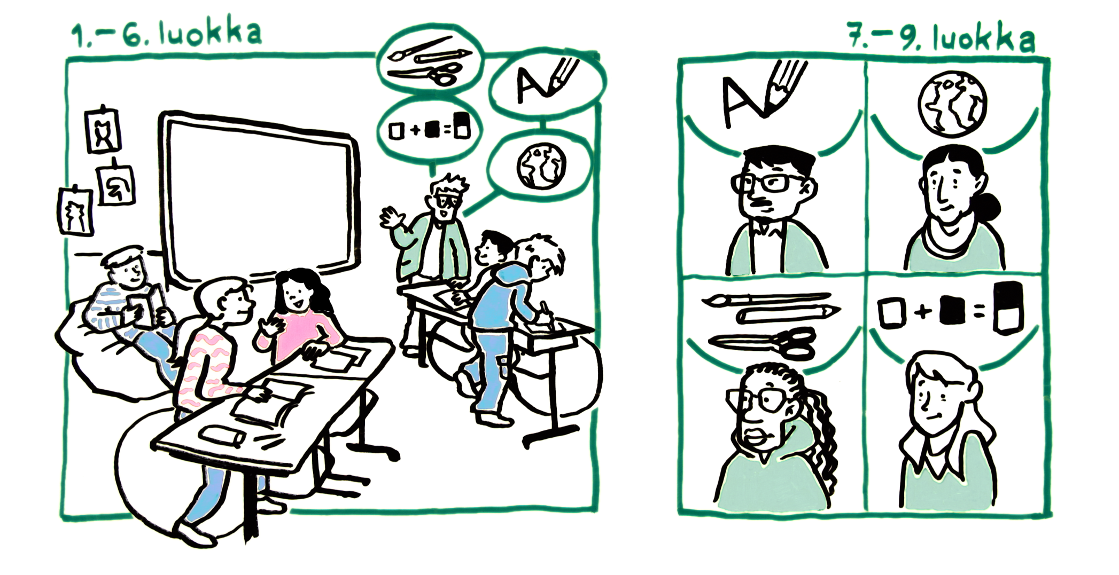
2. Opettajat
Alakoulussa oma luokanopettaja opettaa useimpia oppiaineita.
Yläkoulussa aineenopettaja opettaa oppiaineita, joihin hän on erikoistunut.
Kaikki opettajat ovat korkeasti koulutettuja ammattilaisia.
Luokissa työskentelee oppilaiden tukena myös muita kasvatuksen ammattilaisia.

Slide 5
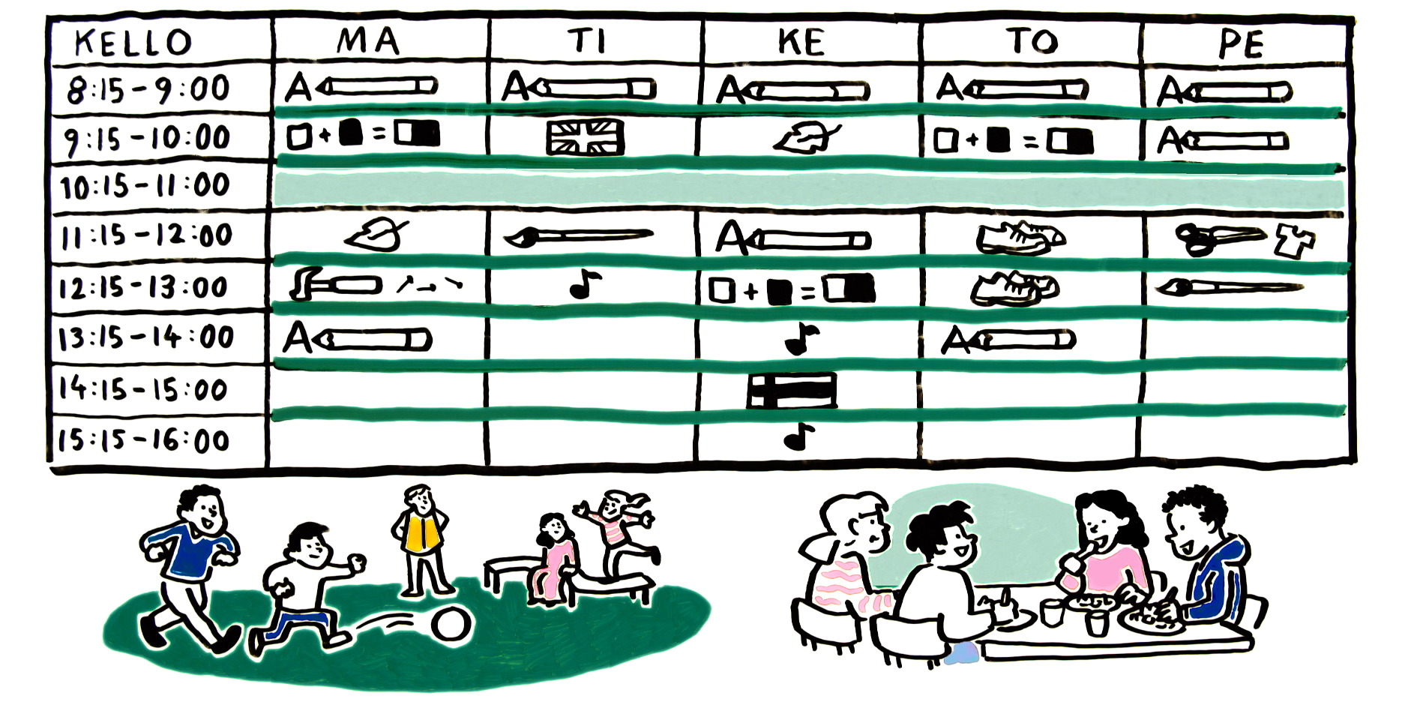
3. Koulupäivä
Koulupäivän aikana opiskellaan eri oppiaineita lukujärjestyksen mukaan. Oppituntien välissä on taukoja, eli välitunteja.
Päivän aikana jokaiselle oppilaalle tarjotaan maksuton kouluruoka.

Slide 6
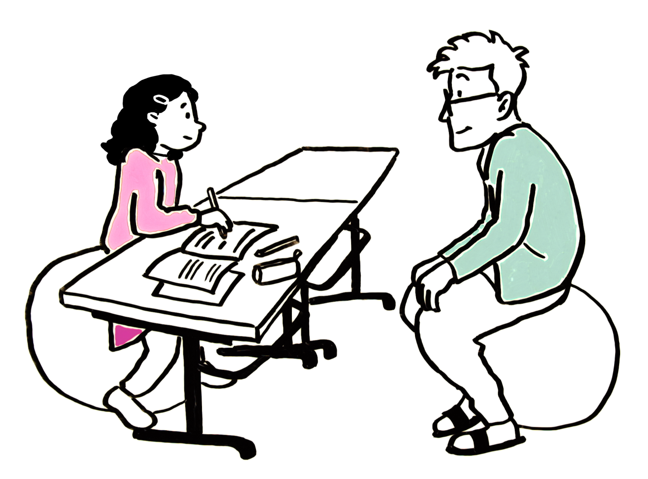
4. Arviointi
Opettajat arvioivat lasten oppimista ja työskentelyä.
Oppilaita ei verrata toisiinsa, vaan tarkoituksena on kannustaa ja tukea.

Slide 7
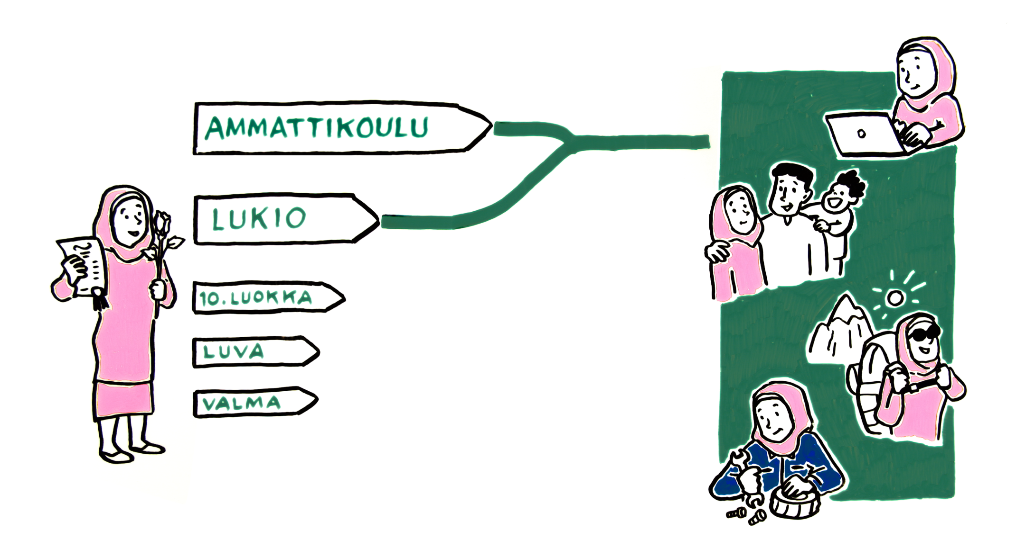
Kohti jatko-opintoja
Oppilas hakee peruskoulun jälkeen ammatilliseen koulutukseen, lukioon tai valmistavaan koulutukseen. Jokaisella peruskoulun käyneellä on valmiudet jatko-opintoihin ja opintojen jälkeiseen elämään.

